Slide 1
Web App Museo Virtuale
Antonio Casaburi e Marco Pisapia

Slide 2
Cos’è una web App?
Una web app (o applicazione web) è un'applicazione software accessibile tramite un browser web, senza bisogno di essere scaricata e installata su un dispositivo come le app tradizionali.
Caratteristiche principali delle web app:
Accesso tramite browser – Funzionano su Chrome, Firefox, Safari, ecc.
Non richiedono installazione – Vengono eseguite online, anche se alcune possono essere "installate" come PWA (Progressive Web App).
Cross-platform – Compatibili con diversi sistemi operativi (Windows, Android).
Aggiornamenti automatici – Le modifiche vengono applicate lato server senza richiedere aggiornamenti da parte dell'utente.
Dipendenza dalla connessione Internet – Anche se alcune funzionano offline (grazie a tecnologie come Service Workers).

Slide 3
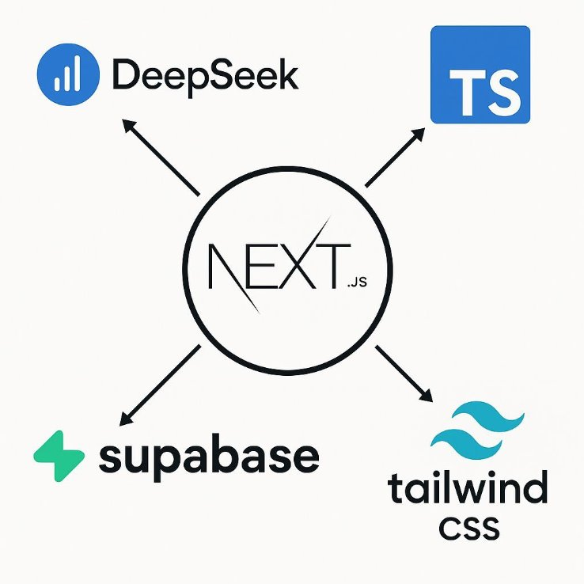
Tecnologie da utilizzare:
Next.js(Render lato server (SSR)-Routing automatico)
TypeScript(TypeScript aggiunge tipi statici a JavaScript, rendendo il codice più sicuro e facile da mantenere. )
Tailwind CSS(File CSS separati-Design responsive facile)
Supabase(API in tempo reale-Database PostgreSQL-Storage-Autenticazione )
Deepseek(Funzionalità simili a OpenAI, ma con possibili vantaggi su costi o lunghezza del testo gestito.)
OpenAI(Generare testi automatici-Creare chatbot intelligenti (come un assistente virtuale).

Slide 4
Obiettivo della Web App
Creare una web app che ti permette di:
Parlare con una AI ( Chatbot )
Chiedere orari e disponibilità per il museo
Prenotare una visita
Visualizzare un QR Code da mostrare poi all’ingresso

Slide 5
Applicazione Web per Museo: Architettura e Funzionalità
Esploriamo la struttura e il funzionamento di un'applicazione moderna per la gestione di biglietti museali e assistenza virtuale.

Slide 6
Tecnologie Utilizzate
Next.js 14: Framework React con App Router per routing basato su file.
TypeScript: Superset di JavaScript con tipizzazione statica.
Supabase: Backend-as-a-Service per database e autenticazione.
Tailwind CSS & DaisyUI: Framework CSS utility-first e libreria di componenti UI.
Framer Motion: Libreria per animazioni fluide.
OpenAI API: Integrazione per chatbot intelligente.
QRCode: Generazione di codici QR per biglietti.

Slide 7
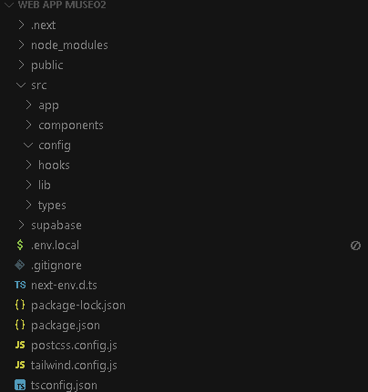
Struttura del Progetto
src/app/: Pagine e layout principali.
src/components/: Componenti riutilizzabili.
src/lib/: Funzioni di supporto.
src/hooks/: Custom React hooks.
src/types/: Definizioni dei tipi TypeScript.
src/config/: File di configurazione.
public/: File statici (immagini, font).
supabase/: Configurazione e funzioni relative al database.

Slide 8
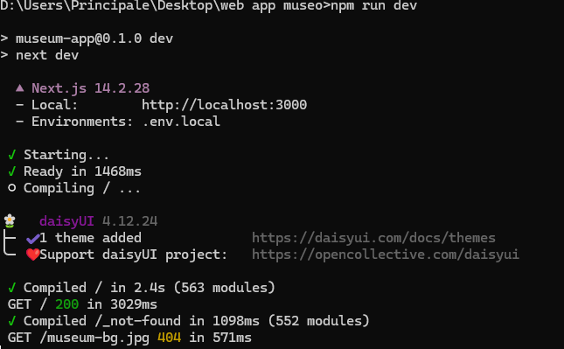
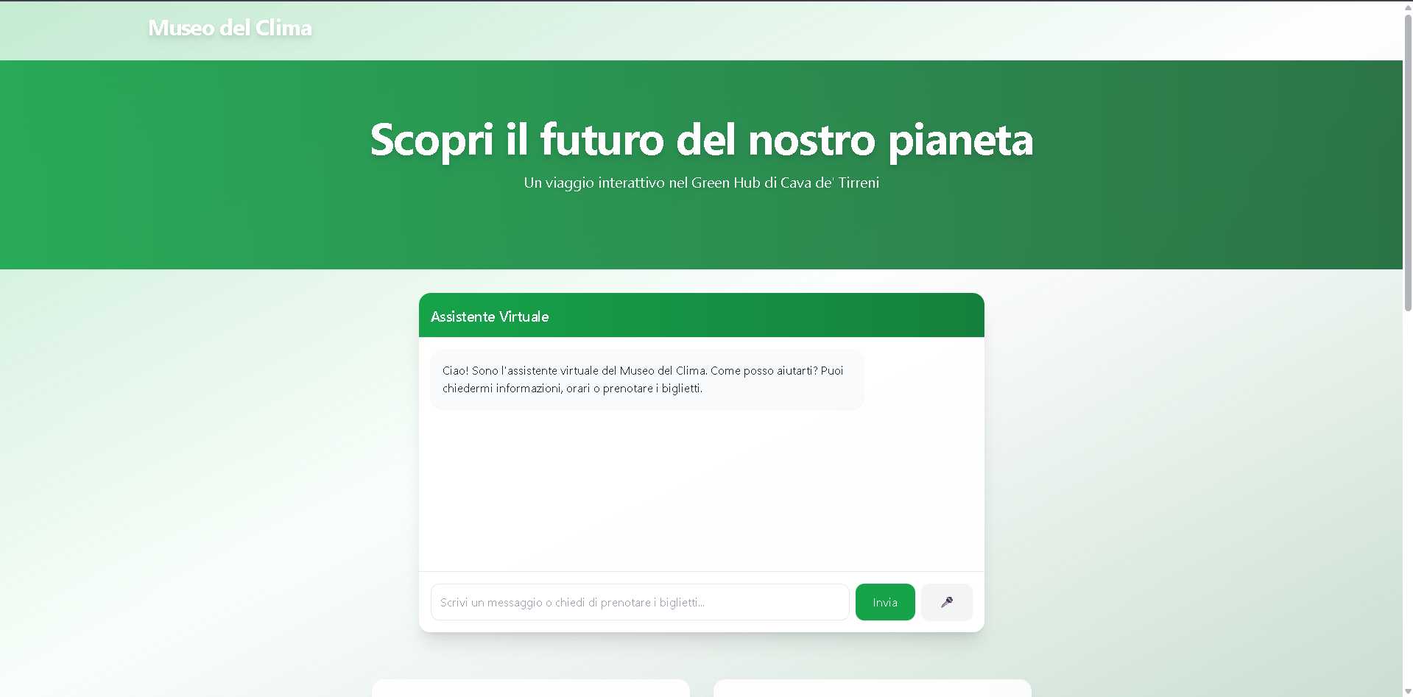
Flusso dell'Applicazione
Avvio: Caricamento della homepage con layout principale e stili globali.
Header Dinamico: Cambia aspetto durante lo scroll.
ChatBot: Assistenza virtuale per informazioni e acquisto biglietti.
Acquisto Biglietti: Selezione tipo e quantità, generazione QR code.
Visualizzazione Biglietti: Lista dei biglietti acquistati con modale per QR code.
Responsive Design: Adattamento a diverse dimensioni di schermo.

Slide 9
Gestione dello Stato
isChatOpen: Stato di apertura del chatbot.
purchasedTickets: Array dei biglietti acquistati.
selectedTicket: Biglietto selezionato per visualizzare il QR code.
isScrolled: Stato dello scroll per modificare l'header.

Slide 10
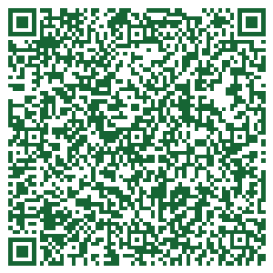
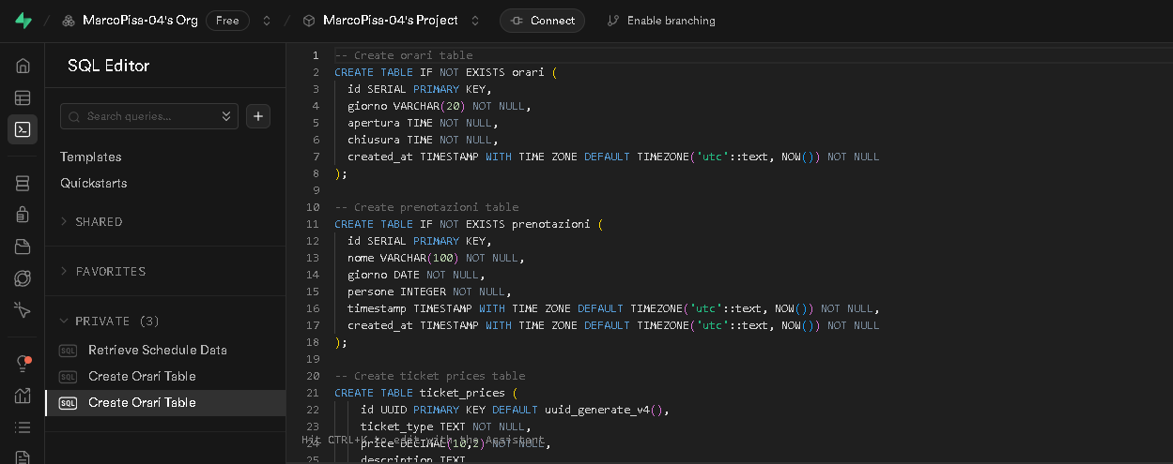
Integrazione con Servizi Esterni
Supabase: Gestione database e autenticazione utenti.
OpenAI: Chatbot intelligente per assistenza.
QRCode: Generazione di codici QR univoci per biglietti.

Slide 11
Design e UI
Responsive Design: Layout fluido per dispositivi mobili e desktop.
Stili Moderni: Utilizzo di gradienti e sfondi sfumati.
Animazioni: Transizioni fluide con Framer Motion.
Componenti UI: Uso di DaisyUI per elementi predefiniti.

Slide 12
Conclusione
Applicazione moderna e interattiva per la gestione museale.
Integrazione di tecnologie avanzate per un'esperienza utente ottimale.
Sistema completo per acquisto e gestione digitale dei biglietti.

Slide 13
GRAZIE PER L’ATTENZIONE!!!

